Slide 1
Análisis del Trabajo Infantil en Bogotá
Autores: Thomas Santiago Orjuela Martinez, Angela Orjuela, María Fernanda Torres

Slide 2

1. INTRODUCCIÓN
Este informe sintetiza el análisis exploratorio, descriptivo y predictivo del trabajo infantil en Bogotá.
Utilizamos una base de datos con 56.473 registros de información sociodemográfica, familiar, laboral y diferencial.
El propósito es identificar factores asociados y proporcionar información para el diseño e implementación de políticas públicas de erradicación y prevención.

Slide 3





2.OBJETIVOS
Analizar los factores demográficos, familiares y laborales asociados al trabajo infantil en Bogotá mediante técnicas de minería de datos y modelado predictivo.
Identificación de Patrones
Caracterización Sociodemográfica
Analizar las condiciones familiares, sociales y de salud de los NNA registrados, para el 16 de octubre, con el fin de detectar patrones de vulnerabilidad asociados a la permanencia en trabajo infantil.
Definir el perfil de NNA según sexo, ocupación, estrato y vínculo familiar.
Identificar las diferencias territoriales y zonas de concentración del trabajo infantil
Recomendaciones Estratégicas
utilizando herramientas de análisis espacial y segmentación de datos y Determinar las variables críticas (económicas, sociales, educativas o de salud) que más influyen n la probabilidad de que un NNA trabaje o esté en peores formas de trabajo infantil, aplicando técnicas analíticas de minería de datos,
Formular acciones para fortalecer políticas de prevención y atención.

Slide 4

3. METODOLOGÍA CRISP–DM
El análisis se desarrolló siguiendo las seis fases del proceso estándar de minería de datos CRISP–DM.
1. Comprensión del Negocio
Definición de objetivos y comprensión del trabajo infantil como fenómeno social multicausal.
2. Comprensión de los Datos
Exploración de 81 variables iniciales, reducidas a 72 tras el análisis de estructura y calidad.
3. Preparación de los Datos
Limpieza, transformación, depuración de variables vacías y creación de variables derivadas.
4. Modelado
Aplicación de algoritmos predictivos: Árbol de decisión, Random Forest, Gradient Boosting y Regresión logística.
5. Evaluación
Validación y comparación de desempeño (Accuracy, matriz de confusión, importancia de variables).
6. Despliegue
Interpretación de resultados, elaboración de dashboards y presentación del informe ejecutivo.

Slide 5
4. ENTENDIMIENTO DE LOS DATOS
Estructura General de la Base de Datos
Variable
Descripción
Ejemplo
SEXO
Sexo del NNA
1- Hombre
OCUPACIÓN
Actividad principal
3- Estudiante
ESTRATO
Nivel económico del hogar
2. Bajo
POBLACIÓN DIFERENCIAL
Grupo poblacional especial
13- Migrante
NNA DESVINCULADO
Estado laboral actual
SI / NO

Slide 6
4.2 Variables con Mayor Porcentaje de Faltantes
Las variables con mayor porcentaje de faltantes (hasta 100%) corresponden a campos condicionales relacionados con:
Información del acudiente.
Información laboral detallada.
Acompañamiento institucional.
Última intervención registrada.
Dirección de la vivienda.
Decisión: Se determinó no imputar estos campos, ya que el 100% de faltantes indica que no aplicaban a todos los registros. Fueron excluidas del modelado predictivo.

Slide 7




4.3 Preparación de Datos: Anonimización y Consistencia
Anonimización
Estandarización
Normalización
Eliminación de todos los identificadores personales para proteger la privacidad de los NNA.
Codificación uniforme de variables, estandarización de texto y conversión de fechas.
Normalización de nombres de localidades y estratos para asegurar la consistencia geográfica y socioeconómica.

Slide 8
5. ANÁLISIS DESCRIPTIVO: Perfil Demográfico (Principales Resultados)
52.3%
39.7%
57.4%
40.6%
Estrato Bajo
Ocupación: Estudiante
Sexo: Hombre
Vínculo: Hijo(a)
Porcentaje de NNA pertenecientes al Estrato 2 (Bajo).
Ligera mayoría de registros corresponden a NNA hombres.
La actividad principal reportada es ser estudiante.
La mayoría son hijos(as) directos del jefe del hogar.

Slide 9
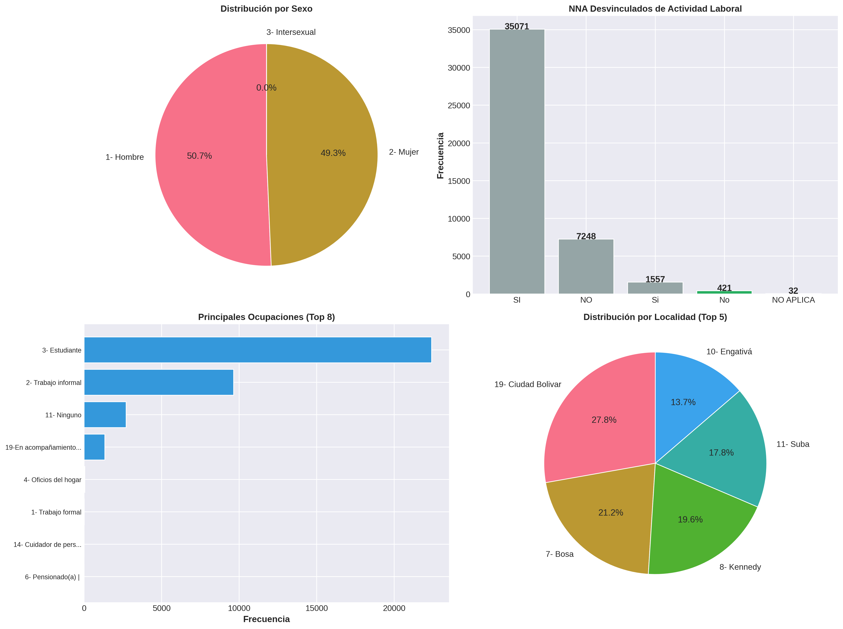

Slide 10
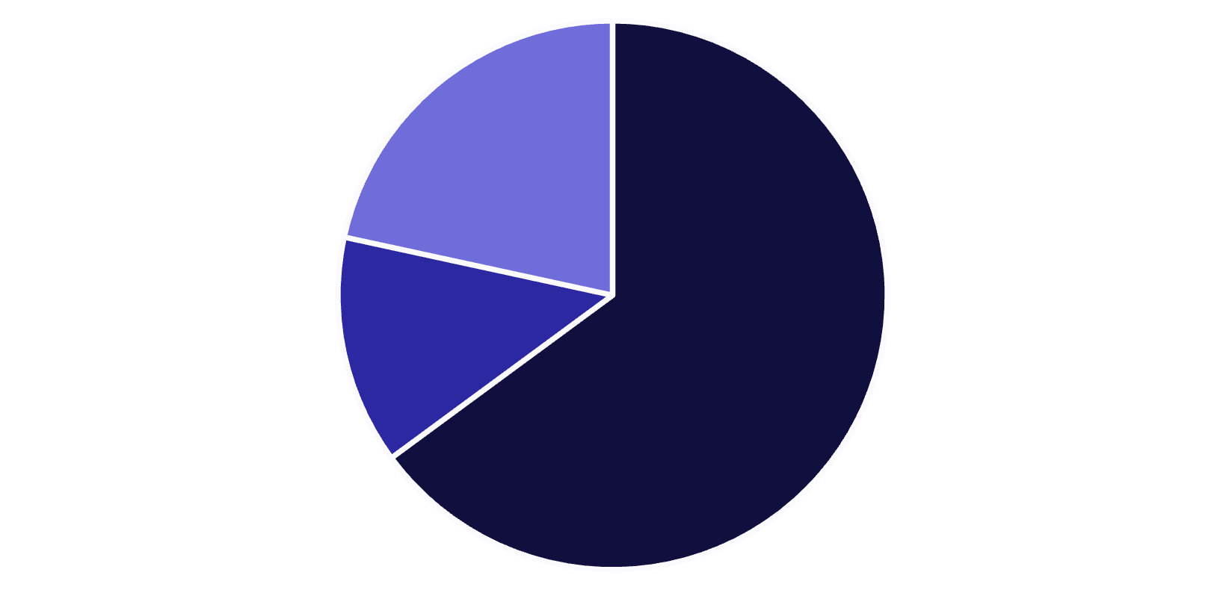
5.2 Condición Laboral de los NNA
64.9%
21,6%
13,5%
64,9%
Alta Incidencia Laboral
El 64.9% de los NNA en la muestra han estado o están vinculados laboralmente
Sí (Vinculado)
No (Desvinculado)
No Aplica / NA
Esto subraya una alta incidencia de trabajo infantil en la población analizada, lo que requiere atención urgente en las políticas de prevención.

Slide 11





5.3 Distribución Territorial en Bogotá
Las localidades del sur y suroccidente concentran la mayor cantidad de casos reportados de trabajo infantil.
11.9%
9.1%
8.4%
Ciudad Bolívar
Bosa
Kennedy
Mayor concentración de casos reportados.
Segunda localidad con más registros.
Tercera localidad con alta incidencia.
7.6%
5.9%
Suba
Engativá
Localidad con un número significativo de casos.
Quinta localidad en el ranking de casos.

Slide 12
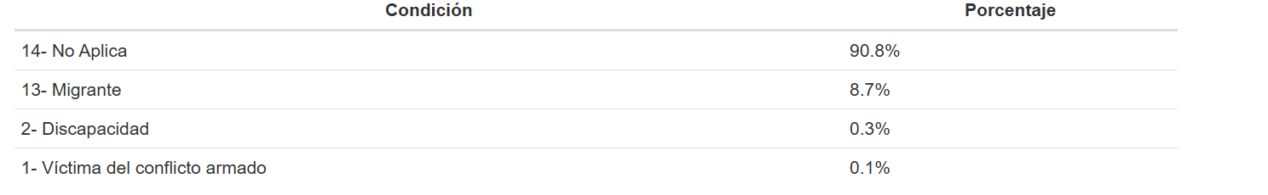
5.3 Población diferencial

Slide 13
Cruces Analíticos y Patrones de Riesgo
La minería de datos revela relaciones directas entre las variables sociodemográficas y la situación laboral de los NNA.
Género y Cuidado
Vínculo Familiar
Ocupación y Sexo
Las labores de cuidado y oficios del hogar son realizadas principalmente por mujeres.
Los nietos, hijastros y familiares indirectos presentan mayores tasas de trabajo infantil.
Las ocupaciones informales están asociadas mayormente a hombres.
Estos patrones confirman que el riesgo de trabajo infantil está profundamente ligado a la estructura familiar y a las dinámicas de género en el hogar.

Slide 14
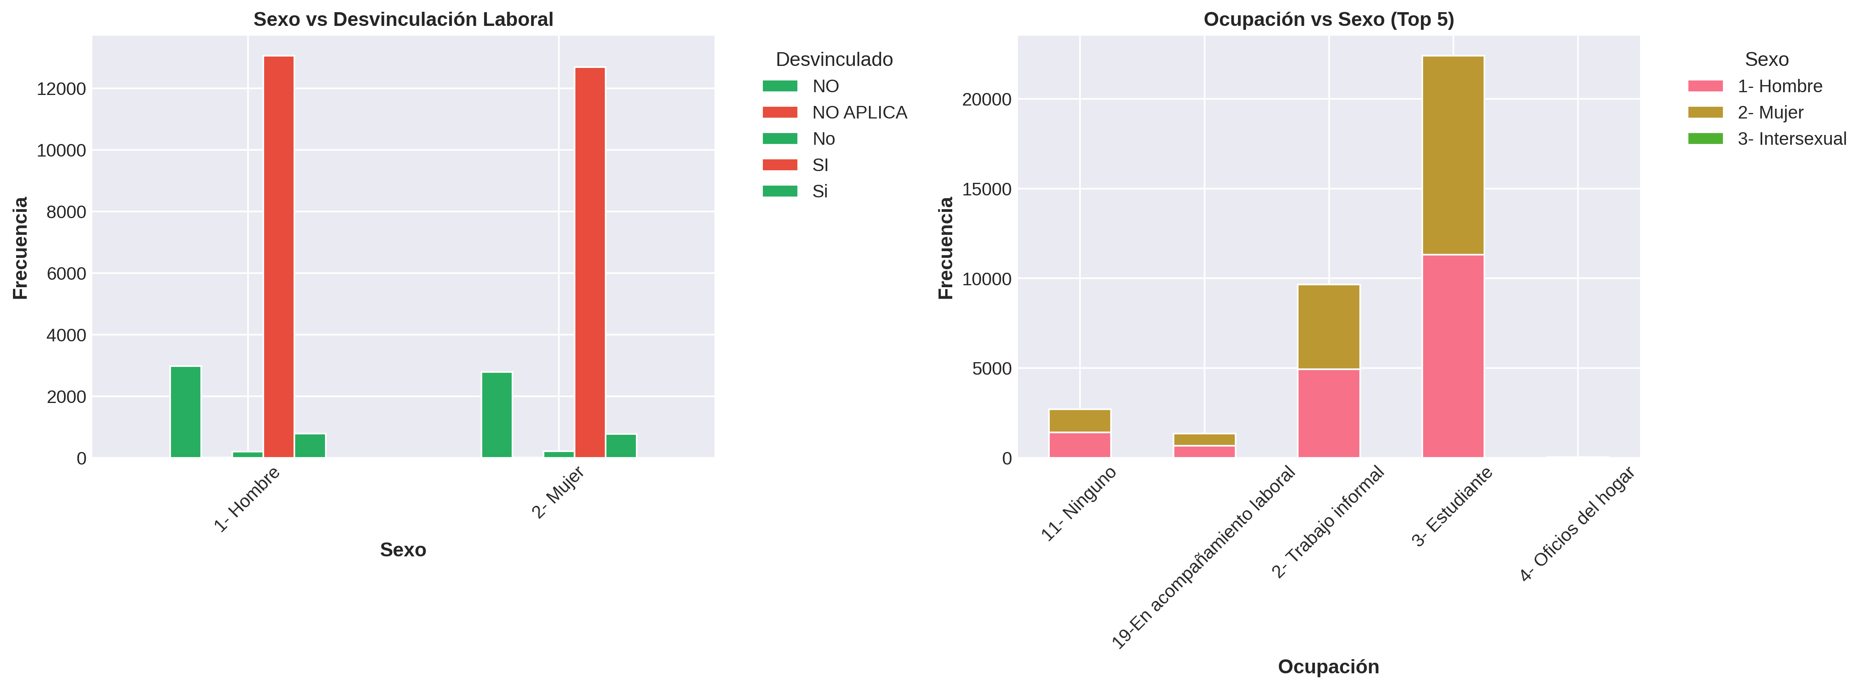

Slide 15
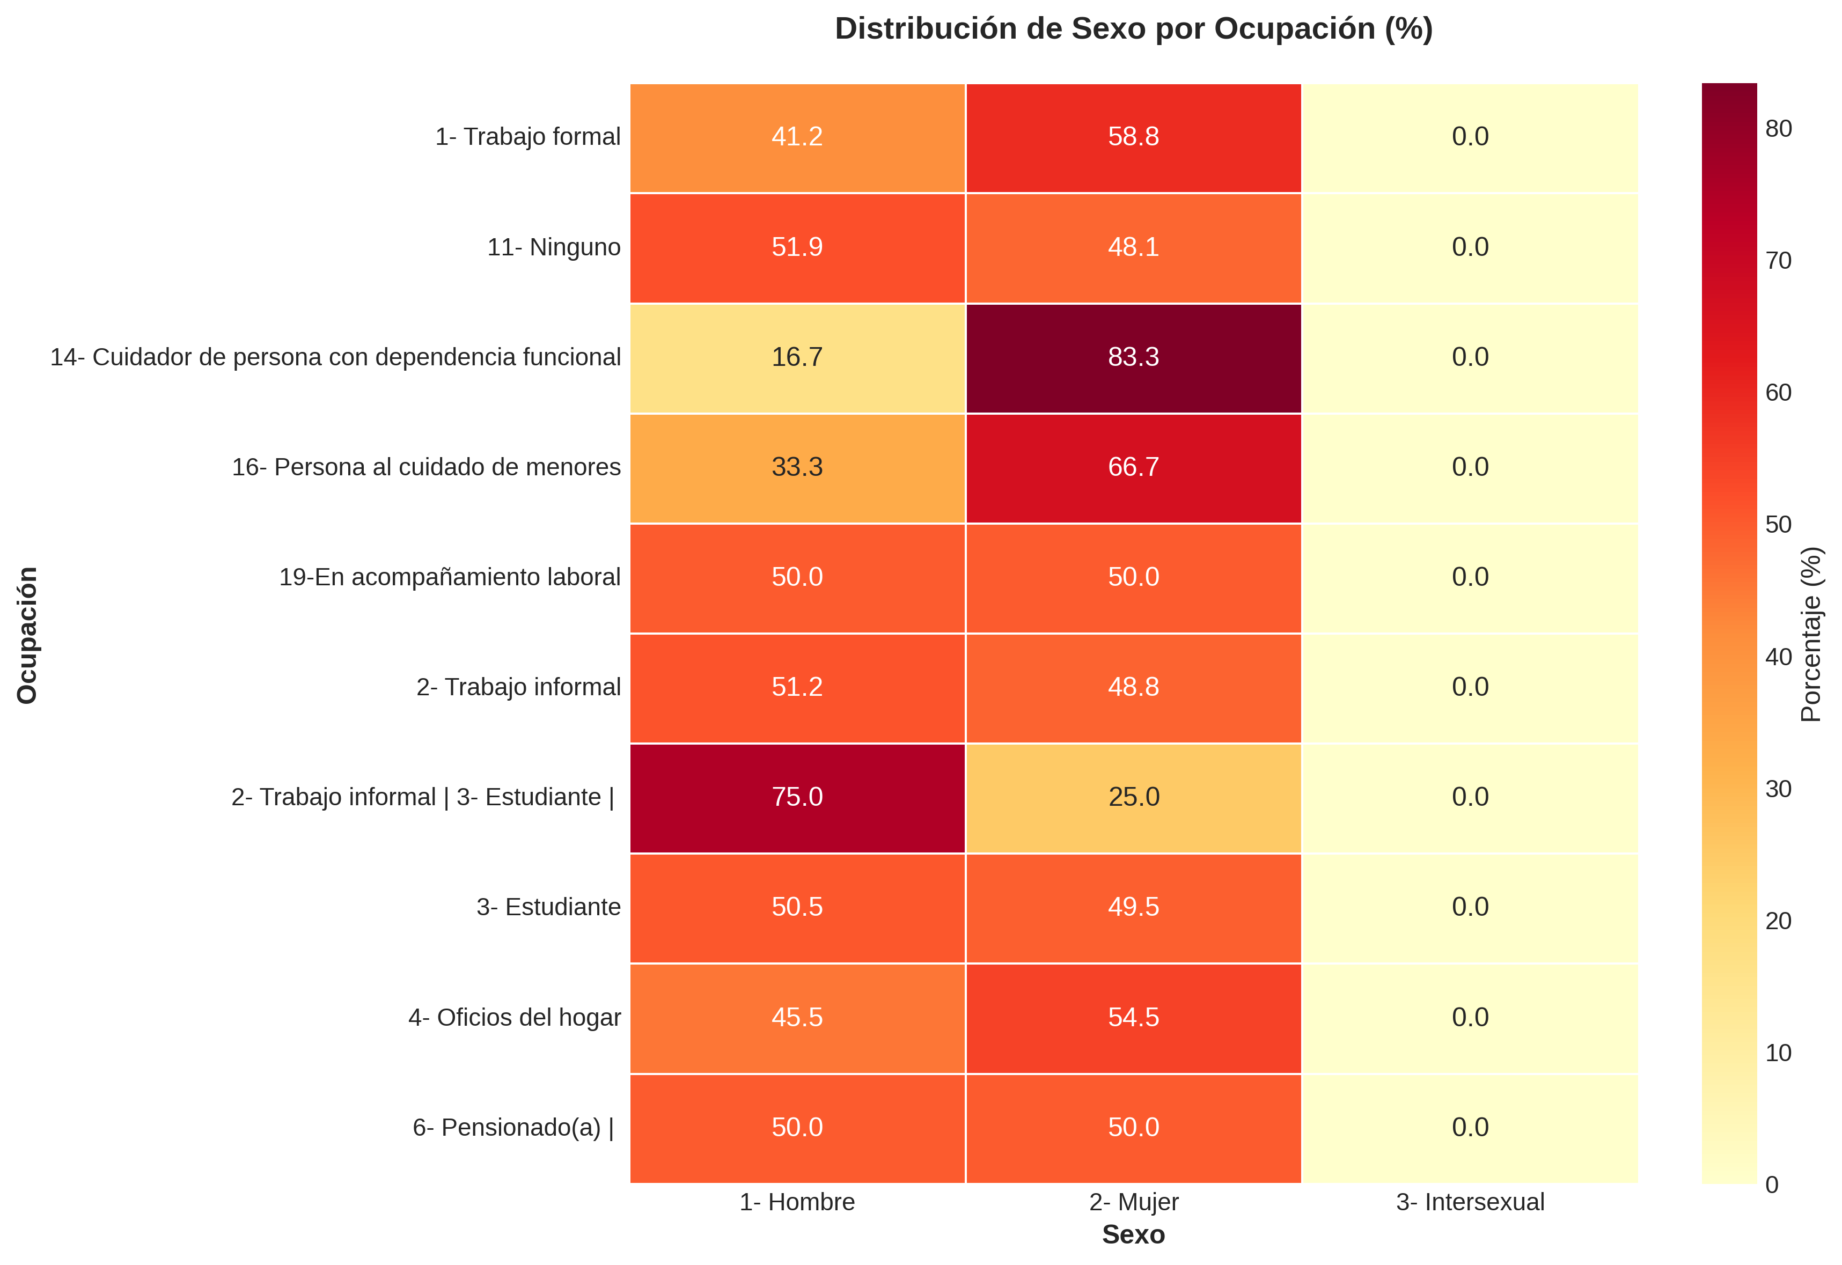

Slide 16
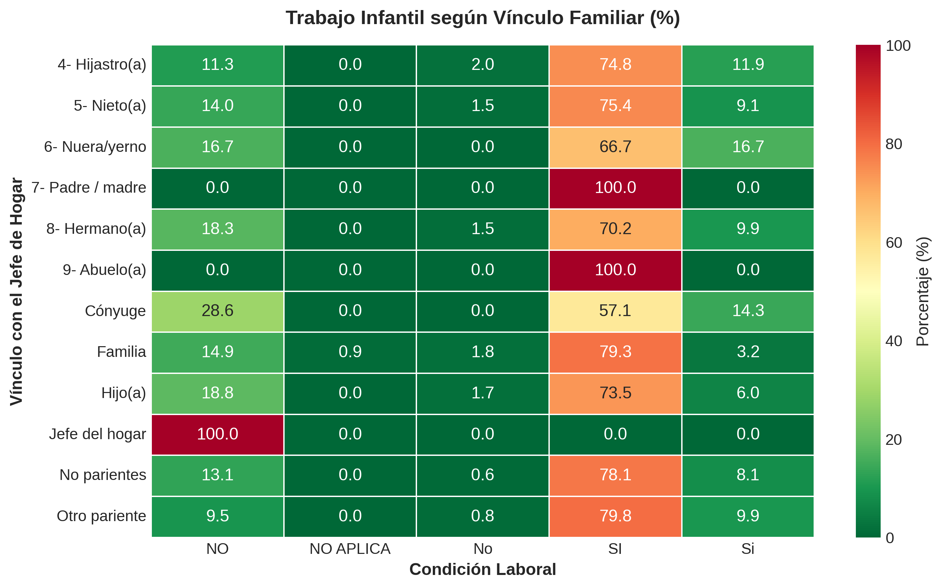

Slide 17
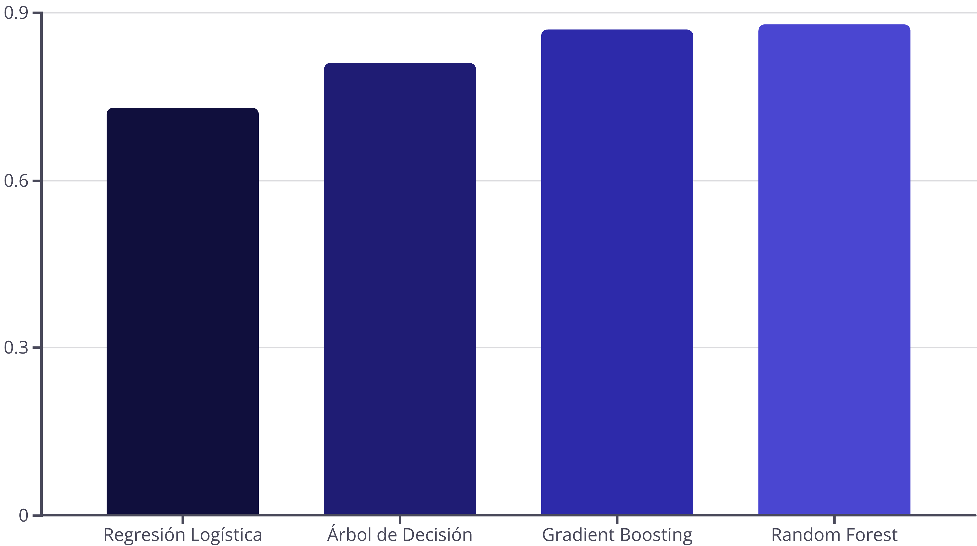
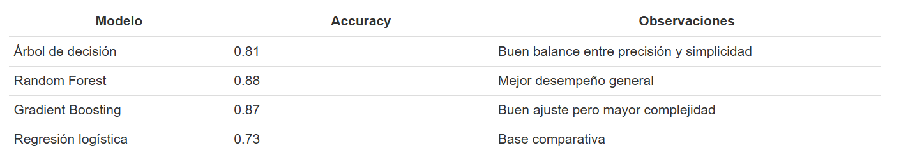
Modelado Predictivo: Evaluación y Variables Clave
Se evaluaron cuatro modelos para predecir la probabilidad de que un NNA esté en situación de trabajo, buscando el mejor balance entre precisión y complejidad.
Las variables socioeconómicas y familiares ocupación, estrato socioeconómico, localidad, sexo y vínculo con el jefe del hogar explican la mayor parte de la varianza del modelo, indicando que estos factores tienen un papel clave en la comprensión del fenómeno analizado.
1

Slide 18
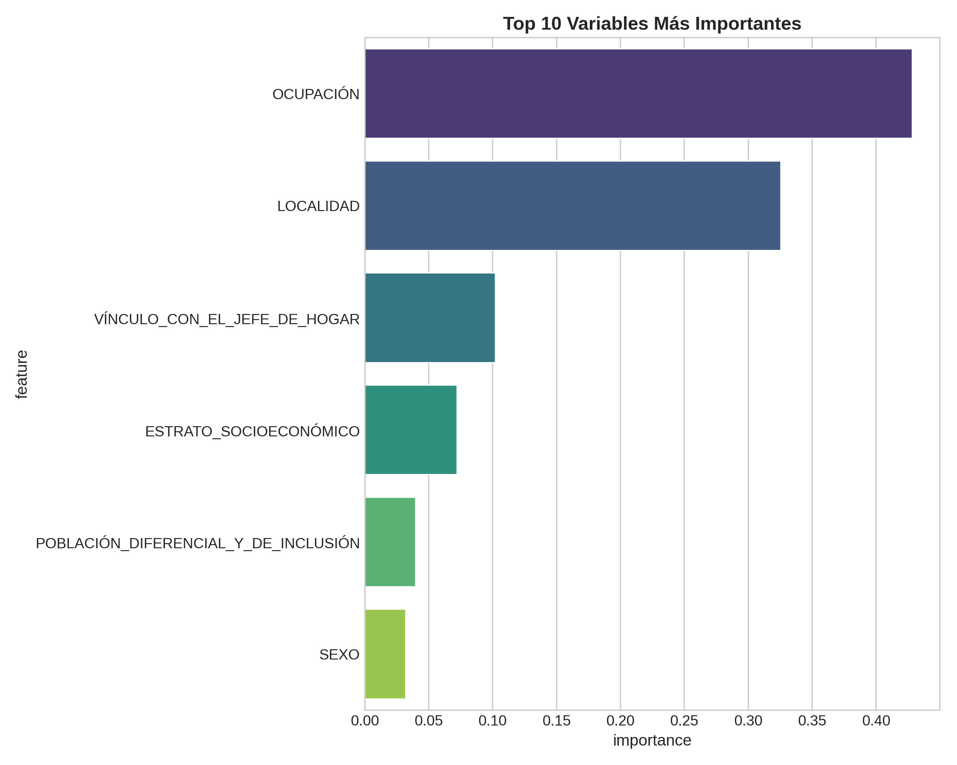

Slide 19
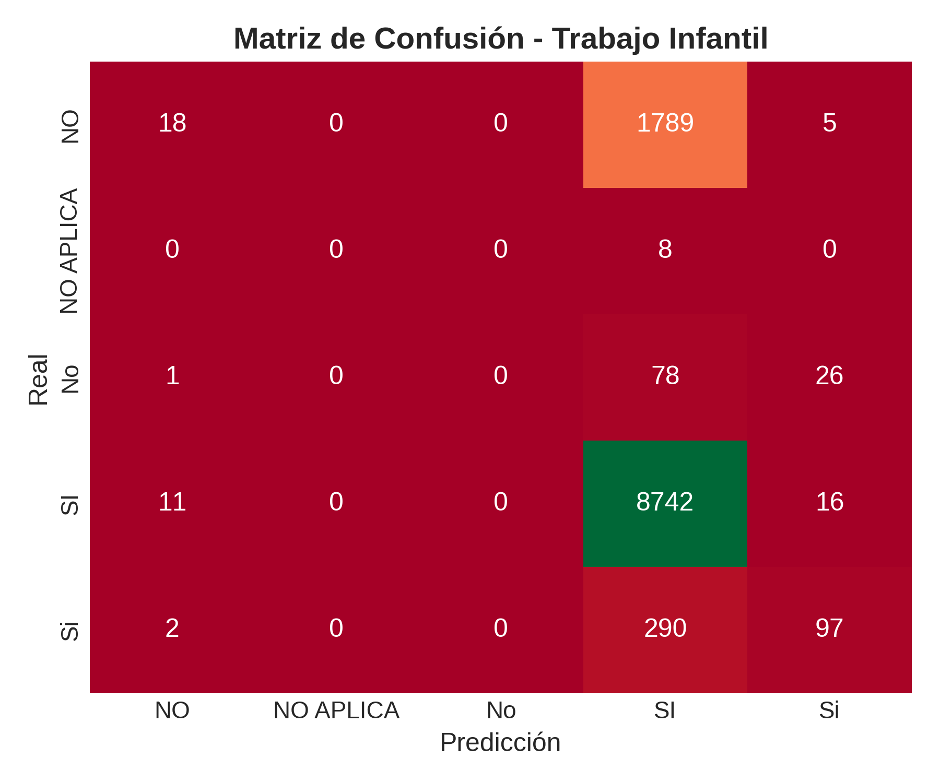

Slide 20



Resumen de Hallazgos Clave
Prevalencia
Concentración
Roles de Género
Alta prevalencia de trabajo infantil (≈65%), concentrada en hogares de bajo estrato y estructura familiar extendida.
Ciudad Bolívar, Bosa y Kennedy son las zonas con mayor concentración de casos.
Hombres en trabajo informal; mujeres en labores de cuidado del hogar.
Vulnerabilidad
Predicción
Migrantes y NNA con discapacidad muestran mayor vulnerabilidad.
El modelo Random Forest alcanzó 0.88 de exactitud, validando su potencial predictivo.

Slide 21
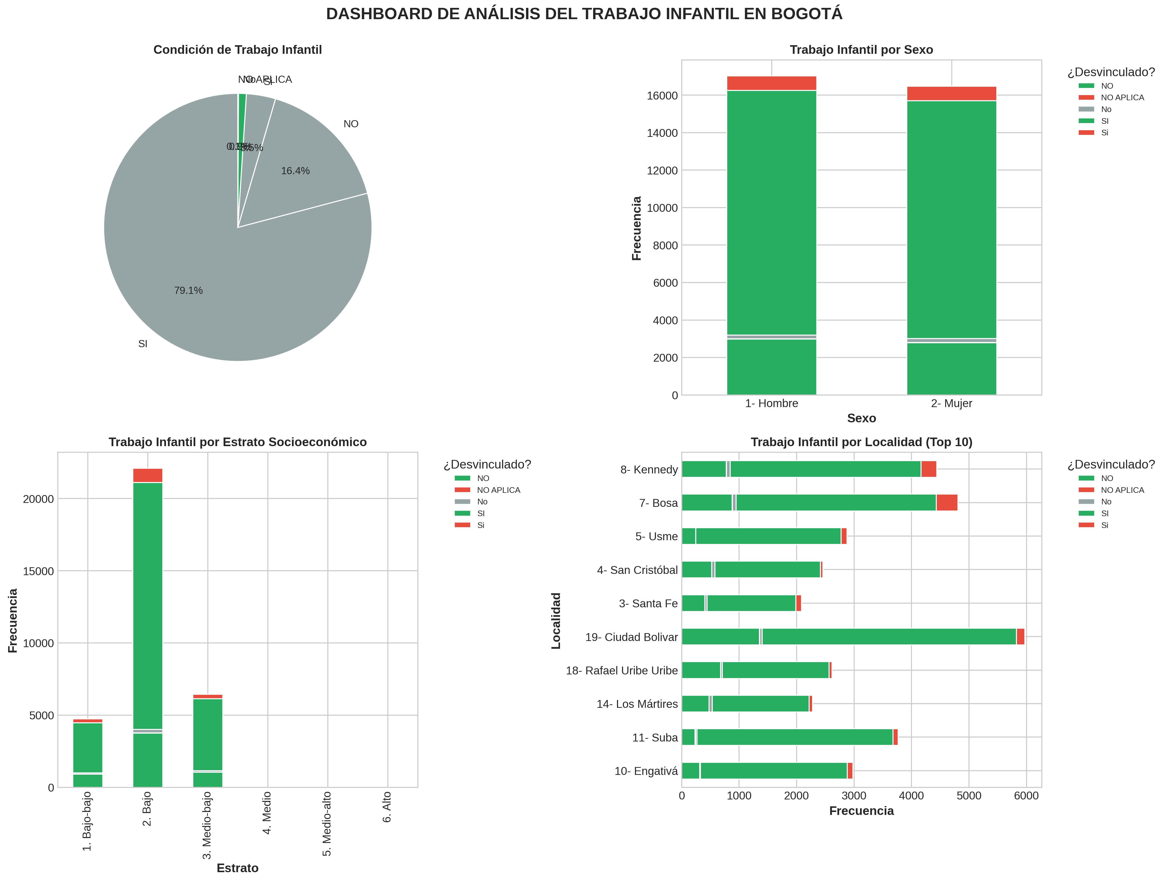

Slide 22
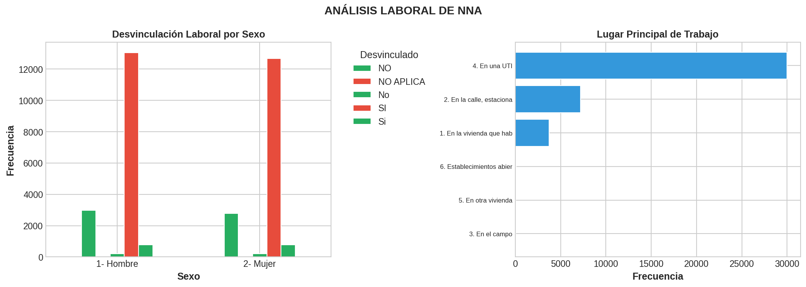

Slide 23








Conclusiones Estratégicas
Criterio de Éxito Cumplido
Causa Estructural
El trabajo infantil en Bogotá tiene una causa estructural predominantemente socioeconómica.
El modelo superó el umbral esperado (Accuracy > 0.80), validando los objetivos de predicción.
Políticas Basadas en Evidencia
Perfil de Riesgo
Riesgo concentrado en el sur y occidente de la ciudad, permitiendo focalización.
Los resultados permiten diseñar estrategias territoriales y políticas con sustento analítico.
La aplicación de la metodología CRISP–DM garantizó el orden, la trazabilidad y la replicabilidad de todo el proceso analítico.

Slide 24
Recomendaciones para la Intervención
Focalización Territorial
1
Intervenir prioritariamente en Ciudad Bolívar, Bosa y Kennedy, las localidades con mayor incidencia.
Acompañamiento Familiar
2
Fortalecer programas de apoyo, especialmente dirigidos a hogares no nucleares (nietos, hijastros).
Estrategias Educativas
3
Implementar programas de reintegración escolar efectivos para NNA desvinculados laboralmente.
Monitoreo Permanente
4
Consolidar un sistema de monitoreo de casos con datos actualizados y compartidos entre instituciones.
Actualización del Modelo
5
Actualizar el modelo predictivo semestralmente para incorporar nuevas tendencias y registros.

Slide 25
Conclusiones:
El análisis permitió construir una visión integral del trabajo infantil en Bogotá, integrando factores demográficos, familiares, económicos y territoriales.
El modelo predictivo desarrollado ofrece una herramienta robusta para apoyar decisiones institucionales en la erradicación y prevención del trabajo infantil.

